Slide 1
FINF4011
Digital teknologi i offentlig forvaltning
Om eksamen
Dag Wiese Schartum, AFIN

Slide 2
Selve eksamen
4 timers digital skoleeksamen den 16. november kl. 09:00
Flerdelt oppgave
Hjelpemidler
  Ordbøker
Trøsterunde ca. 15 minutter etter at oppgaven er gitt

Slide 3
Temaer
Konkretiserer kunnskapskravene slik de er praktisert H23
Regjeringens digitaliseringsstrategi
Datasystemer, informasjonssystemer og informasjonsinfrastrukturer
KI og maskinlæring
Regelbaserte systemer
Systemutvikling
Prosjektorganisering og tverrfaglig dialog
Interoperabilitet

Slide 4
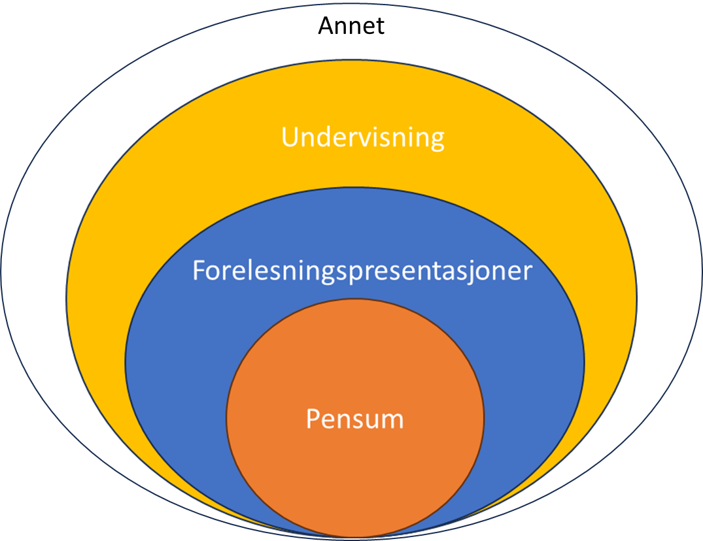
Alle spørsmål vil ha klart utgangs-
punkt i pensum
Stoff i presentasjoner kan ha stor
verdi (jf. både semestersiden og
Canvas)
Innsikter fra undervisning kan bety
mye for god forståelse av pensum
og presentasjoner
Annet stoff kan også være
relevant, også dersom det ikke
direkte har med teknologi å gjøre

Slide 5
Om eksamen
Gode råd
  Legg vekt på å systematisere stoffet så godt som mulig før du begynner å skrive, ved at du først utarbeider disposisjon for besvarelsen
  Disposisjonen viser ofte hvor god oversikt du har over stoffet
  Legg vekt på å skrive klart og enkelt språk (korte setninger, ikke jål deg til med «fine ord»)
  Unngå å skrive «leksikon»; det er som regel best å integrere forklaring av begreper
  Det er nesten alltid en fordel å la figurer og eksempler inngå i besvarelsen
Hjelpemidler
  Studenter med annet morsmål enn norsk kan medbringe en ordbok som må leveres inn til kontroll minst 3 virkedager i forkant av eksamen, se hjelpemiddelreglementet kapittel 1.1
  FINF4011 er ikke et jusfag, og det er derfor heller ikke adgang til (eller bruk for) LovdataPro
Dag kommer på trøsterunde ca. 15 minutter etter at oppgaven er gitt
  Kan svare på spørsmål om hvordan oppgaven skal forstås
  Kan uansett være lurt å snakke med Dag dersom du – mot formodning – skulle få jernteppe

